Slide 1

មុខវិជ្ផាៈ C++ Programing language
ប្រធានបទ
កម្មវិធីគ្រប់គ្រងស្ដុកទំនិញ
ឈ្មោះគ្រូៈ ស៊ឹម សុវណ្ណដេត
ឈ្មោះសិស្សៈ ឡៃ​ ធូរ៉ា

Slide 2
លក្ខណៈពិសេស​ ៖
​​​​​មានសុវត្ថិភាពក្នុងការប្រើប្រាស់ ដោយតម្រូវឱ្យអ្នកប្រើបញ្ចូលឈ្មោះ(Username)​​​​​ និង លេខសម្ងាត់(password) តាមការកំណត់
អាចឱ្យ user បង្កើតគណនេយ្យ(Account)របស់ខ្លួនឯងបាន
អាចកត់ត្រា​ការនាំទំនិញចូលស្ដុក​ កត់ត្រាការលក់ទំនិញឱ្យអតិថិជន​ និងកត់ត្រាព័ត៌មានរបស់បុគ្គលិក​ ឬកម្មករដែលធ្វើការ
មានសារ(Message)បង្ហាញឱ្យអ្នកប្រើប្រាស់ងាយយល់
មានការកំណត់មុខងារក្នុងបញ្ចូលទិន្នន័យបានយ៉ាងត្រឹមត្រូវ
មិនអាចបញ្ចូល ID ដូចគ្នាបាន(IDរបស់មុខទំនិញ IDរបស់បុគ្គលិក)

Slide 3
ងាយស្រួលបញ្ចូលព័ត៌មានរបស់មុខទំនិញ បុគ្គលិក អតិថិជន(ការលក់)
មិនទទួលយកតម្លៃទទេ
អាចត្រួតពិនិត្យមើលទំនិញដែលមាននៅក្នុងស្ដុក
បង្ហាញព័ត៌មានបានយ៉ាងត្រឹមត្រូវ និងមានភាពច្បាស់លាស់
អាចស្វែងរក​ កែប្រែ ឬលុបព័ត៌មានរបស់មុខទំនិញ​ បុគ្គលិក​ ឬ អតិថិជន​​តាមរយៈ ID​​ ឬ​​ ផ្សេងៗ

Slide 4
បច្ចេកវិទ្យាដែលប្រើៈ
Dev C++ IDE

Slide 5
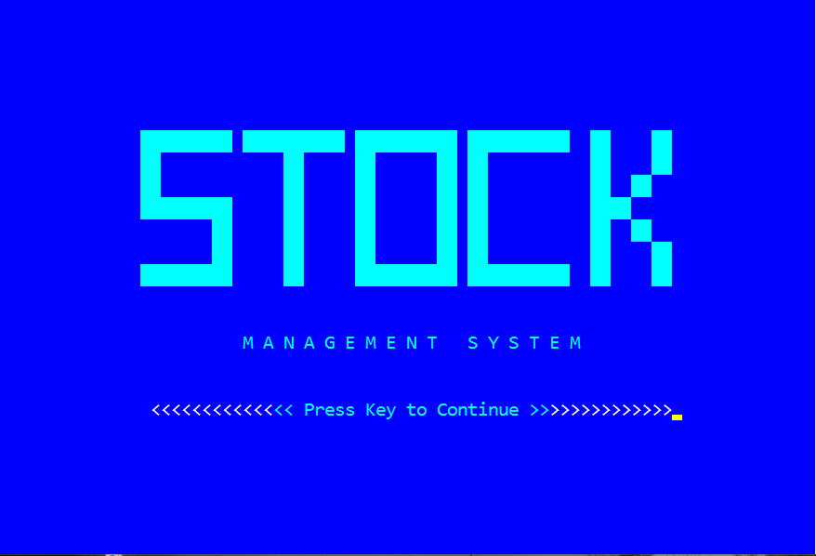
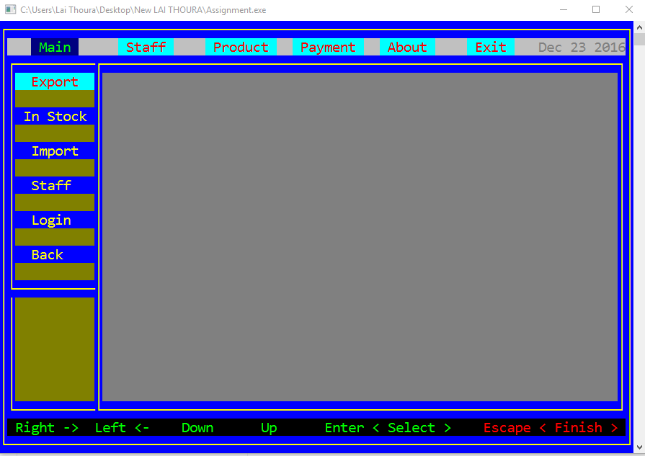
ផ្ទាំងកម្មវិធី​ ៖

Slide 6
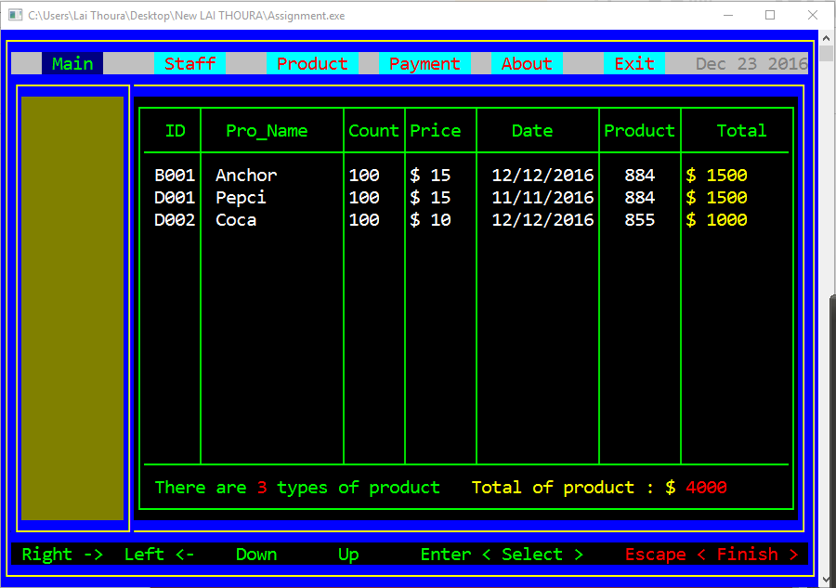
បង្ហាញព័ត៌មានរបស់ទំនិញដែលបានបញ្ចូល
តម្រៀបរយៈតាម ID​​​ តាមលំដាប់កើន

Slide 7
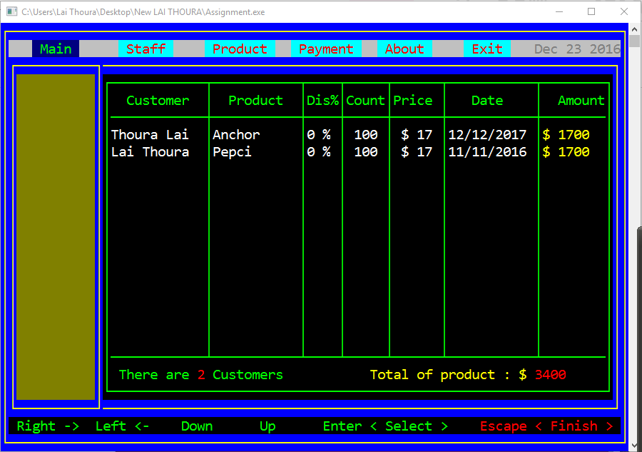
បង្ហាញព័ត៌មានលក់
តម្រៀបរយៈតាមAmount តាមលំដាប់ចុះ

Slide 8
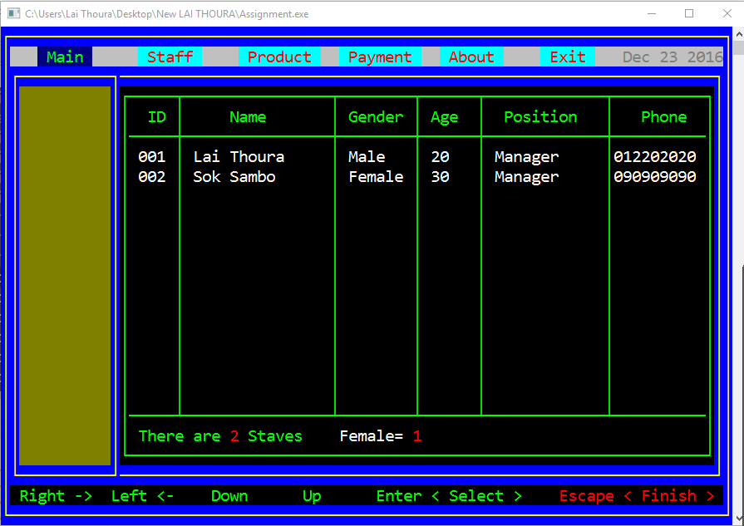
បង្ហាញព័ត៌មានរបស់បុគ្គលិក
តម្រៀបរយៈ ID តាមលំដាប់កើន

Slide 9
Demo
program

